Slide 1

bienvenue

Slide 4

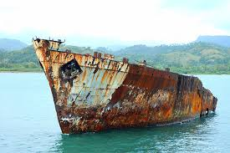

République Algérienne Démocratique et Populaire
وزارة التعليم العالي والبحث العلمي
Université de Djilali Bounaàma
Khemis Miliana
Mémoire de fin d’étude
En vue de l’obtention d'un diplôme de Master en Chimie
Spécialité: Chimie Pharmaceutique
Thème
Etude du pouvoir inhibiteur de la cystéine contre
la corrosion d’un acier doux. Corrélation entre
résultats expérimentaux et théoriques.
Réalisé par :
Mr .Raffed Noureddine
Encadré par :
Mr. TOUAFRI. L
Année universitaire 2017-2018

Slide 5

Plan de travail
Introduction générale
Corrosion et protection par inhibiteur
Les acides aminés
Méthode d’étude et conditions opératoires
Résultats et discussions
Corrélation avec résultats théoriques
Conclusion générale et recommandations

Slide 6
Introduction générale
Corrosion Ce phénomène à pris de nos jours une importance considérable, étant donné l'utilisation de plus en plus grande des métaux et alliages dans la vie moderne. Chaque seconde, ce sont quelque 5 tonnes d'acier qui sont ainsi transformées en oxydes de fer.
L’adoption de mesures préventives contre la corrosion est donc nécessaire et l’utilisation des inhibiteurs est une méthode adapté et pratique pour protéger les métaux.
Dans le présent travail, nous sommes proposé d’utiliser d’un produit d’acide aminé, en l’occurrence la cystéine(cys) dans l’inhibition de la corrosion d’un acier doux mis au contact d’une solution aqueuse de H2SO4

Slide 7
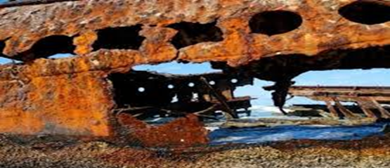
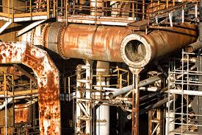
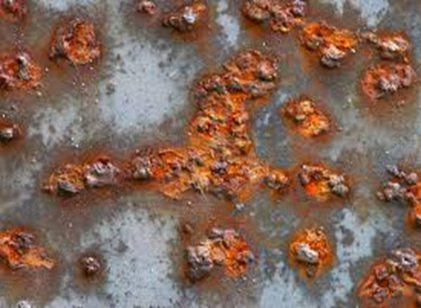
C’est quoi la corrosion???
La corrosion peut être définie comme une dégradation d’un matériau et l’altération de ses propriétés chimiques sous l'influence de son milieu environnant.

Slide 8
Protection par des inhibiteurs
Protection anodique
Méthodes de protection contre la corrosion
Protection cathodique
Protection par revêtement

Slide 9
Les inhibiteurs de corrosion
Un inhibiteur est une substance qui diminue la corrosion lorsqu'elle est ajoutée à un environnement en faible concentration.
Les caractéristiques d’un inhibiteur
Réduire la vitesse de corrosion du métal sans affecter les Propriétés physico- chimiques du milieu ou du métal.
Etre stable aux températures d’utilisation et en présence des Autres constituants du milieu, en particulier avec les oxydants.
Etre soluble et disperser dans le milieu.
Etre efficace à faible concentration, Respecter les normes de non-toxicité

Slide 10
Problématique
Inconvénients ?
Des inhibiteurs actuellement utilisés
Préjudiciables pour l’environnement ( non
biodégradable)
Nocifs à la santé : la pluparts sont cancérigènes
Remèdes ?
Substances Naturelles ou produits éco-friendly ( animales ou végétales)

Slide 11
Inhibiteurs a base des substances biochimiques
Non toxique
Biodégradable
Avantages des acides aminés
Soluble en milieu aqueux
Ayant
Des structures chimique définies

Slide 12
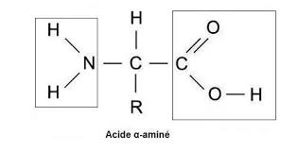
LES
ACIDES AMINES
Formule générale d’un acide aminé

Slide 13
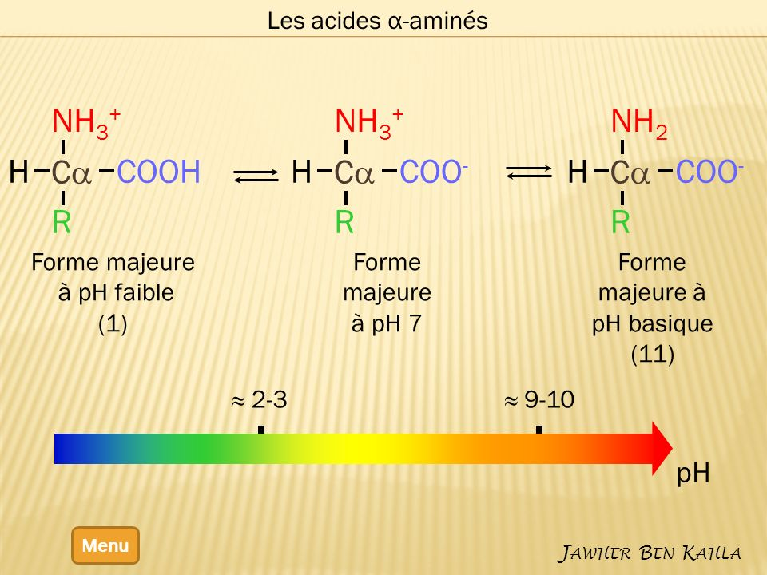
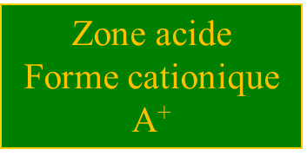

Différents forme ionisés selon le PH
Zone basique
Forme anionique A⁻

Slide 14
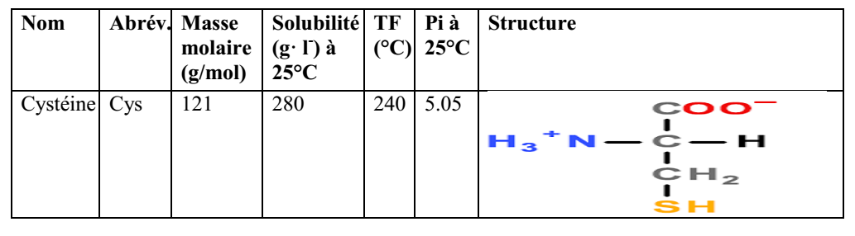
Quelque propriétés physiques

Slide 15
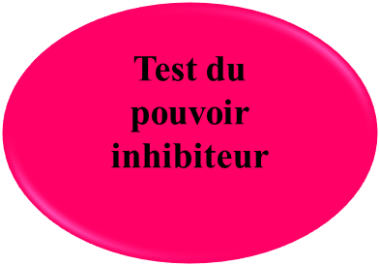
Conditions et méthodes d’étude
Métal à protéger
Milieu corrosif
Acier doux, DC06EK
H2SO4
(0,1 M)
Elément d’addition | C | Si | Mn | P | AL | S | Fe
Pourcentage % | 0.042 | 0.010 | 0.220 | 0.009 | 0.029 | 0.005 | Balance (99,68%)

Slide 16
Conditions et paramètres opératoires
Méthodes | Paramètres | Moyen - valeurs
Gravimétrie | Température | 30 °C et plus
 | Surface exposée | 8 cm²
 | Aération | naturelle
 | Temps d’immersion | 3 heures
Potentiostatique Méthode de Tafel et méthode de de résistance de polarisation (Rp) | Température | 30 °C
 | Surface exposée | 1 cm²
 | Temps de stabilisation du potentielle de corrosion (OCP) | 30 min
 | Aération | Naturelle
 | E - Ecorr | ± 20 mV/ Ecorr……..pour la méthode de Rp ± 200mV/ Ecorr…… pour la méthode de tafel
 | Vitesse de balayage | 0,2 mV/s ………pour la Rp 0,5 mV/s ……..pour tafel

Slide 17
Résultats et discussions
cystéine
Mesure de pH :
C (ppm) | pH de corrosion évaluée par gravimétrie. (cystéine). Avant |  |  | pH de corrosion évaluée par gravimétrie. (cystéine).Après
 | 30C° |  |  | 30C° | 35°C | 40C° | 45C° | 50C° | 60C° | 70C°
0 | 1.03 |  |  | 1.04 | 1.04 | 1.05 | 1.04 | 1.04 | 1.09 | 1.57
5 | 1.00 |  |  | 1.02 | 1.03 | 0.98 | 1.03 | 1.03 | 1.18 | 1.61
10 | 1.05 |  |  | 1.07 | 1.01 | 1.02 | 1.00 | 1.06 | 1.22 | 1.56
25 | 0.99 |  |  | 0.99 | 0.99 | 0.99 | 1.00 | 0.97 | 1.27 | 1.51
50 | 1.07 |  |  | 1.09 | 0.96 | 0.97 | 0.99 | 0.96 | 1.23 | 1.38
75 | 0.96 |  |  | 0.98 | 0.92 | 0.96 | 0.97 | 0.96 | 1.23 | 1.26
100 | 0.96 |  |  | 0.97 | 0.90 | 0.94 | 0.97 | 0.98 | 1.13 | 1.21
200 | 0.98 |  |  | 1.00 | 1.00 | 0.96 | 1.02 | 0.94 | 1.07 | 1.07
 |  |  |  | 1.05 | 0.95 | 0.96 | 0.99 | 0.95 | 1.08 | 1.10
400 | 1.02

Slide 18
Résultats et discussions
Mesure de pH
Spectre UV-Visible

Slide 19
Mesure gravimétrique

Slide 20
Résultats et discussions
1. Sans inhibiteur :
Vitesse de corrosion en fonction de température
Température | Technique gravimétrique 0 ppm(H₂SO₄ à 0,1M)
 | V (mg/cm² h.) | V (mm.an-1)
30 C° | 1.193 | 13.385
35C° | 1.279 | 14.350
40C° | 2.559 | 28.711
45C° | 3.836 | 43.039
50C° | 6.365 | 71.415
60C° | 7.300 | 81.906
70C° | 9.710 | 108.94

Slide 21
2. Action des inhibiteurs
Concentration (ppm) | Efficacités inhibitrices évaluées par gravimétrie IE(℅)(cystéine)
 | 30°C | 35°C | 40°C | 45°C | 50°C | 60°C | 70°C
0 | - | - | - | - | - | - | -
5 | 40.75 | 22.14 | 14.68 | 24.73 | 10.58 | 20.52 | 34.19
10 | 44.73 | 26.11 | 17.34 | 26.69 | 16.55 | 24.94 | 41.21
25 | 57.81 | 27.35 | 18.13 | 47.10 | 31.33 | 32.82 | 39.62
50 | 62.9 | 28.38 | 29.98 | 62.2 | 53.37 | 29.45 | 46.24
75 | 65.13 | 33.54 | 34.87 | 64.26 | 56.87 | 30.36 | 49.45
100 | 67.43 | 54.06 | 54.87 | 67.64 | 50.55 | 46.57 | 51.64
200 | 70.14 | 67.47 | 66.45 | 69.58 | 70.57 | 60.95 | 55.00
400 | 73.84 | 73.33 | 71.51 | 72.80 | 75.45 | 68.84 | 60.82

Slide 22
Mesures électrochimiques

Slide 23
Résultats et discussions
1.Sans inhibiteurs
1.1. Comportement de l’électrode à l’abandon

Slide 24
Comportement de l’acier à l’OCP et méthode de tafel
en présence d’ inhibiteur

Slide 25
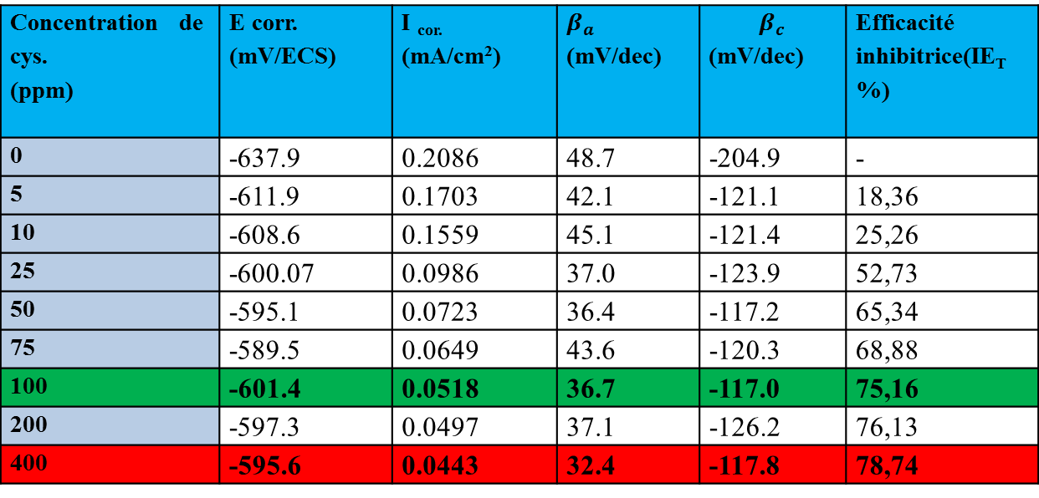
Résultats et discussions
Efficacité inhibitrice et paramètres électrochimiques obtenus à partir des courbes de Tafel, sans et avec addition de différentes concentrations de cystéine et courbes de Rp.
Concentration de cys. (ppm) | E corr. (mV/ECS) | I _{cor.} (mA/cm²) | $β_{a}$ (mV/dec) | $$β_{c}$$ (mV/dec) | Efficacité inhibitrice(IE_{T}%)
0 | -637.9 | 0.2086 | 48.7 | -204.9 | -
5 | -611.9 | 0.1703 | 42.1 | -121.1 | 18,36
10 | -608.6 | 0.1559 | 45.1 | -121.4 | 25,26
25 | -600.07 | 0.0986 | 37.0 | -123.9 | 52,73
50 | -595.1 | 0.0723 | 36.4 | -117.2 | 65,34
75 | -589.5 | 0.0649 | 43.6 | -120.3 | 68,88
100 | -601.4 | 0.0518 | 36.7 | -117.0 | 75,16
200 | -597.3 | 0.0497 | 37.1 | -126.2 | 76,13
400 | -595.6 | 0.0443 | 32.4 | -117.8 | 78,74

Slide 26
Résultats et discussions
Méthode de résistance de polarisation linéaire (Rp)
Efficacité inhibitrice de l’acier DC06EK dans H2SO4 (0,1M) sans et avec addition de différentes concentrations en inhibiteur de cystéine, évaluée par la méthode de Rp.
Conc. cystéine (ppm) | 0 | 5 | 10 | 25 | 50 | 75 | 100 | 200 | 400
R_{p} (Ohm.cm²) | 85.53 | 97.4 | 174.89 | 179.8 | 232.89 | 266.63 | 256.68 | 309.14 | 320.81
E _{Rp} (%) | ---- | 12,18 | 51,09 | 52,43 | 63,27 | 67,92 | 66,67 | 72,33 | 73,34

Slide 27
Etude de l’addition de NaI

Slide 28
Résultats et discussions
Effet de NaI
1. Sans inhibiteur
Vitesse de corrosion en fonction de température
Température | Technique gravimétrique, H₂SO₄ à 0,1M +5 ppm de NaI
 | V(mg/cm².h) | V(mm.an⁻¹)
30 C° | 1.0400 | 11.6688
35 C° | 1.1870 | 13.3181
40 C° | 2.2500 | 25,245
45 C° | 2.4625 | 27.6292
50 C° | 4.105 | 46,09176
60 C° | 6.780 | 76,0716
70 C° | 8.120 | 91,1064

Slide 29
Résultats et discussions
Effet de NaI
2. Action des inhibiteurs
Concentration (ppm) | Efficacités inhibitrices évaluées par gravimétrie IE(℅)(cystéine)
 | 30°C | 35°C | 40°C | 45°C | 50°C | 60°C | 70°C
0 | - | - | - | - | - | - | -
5+5ppmNaI | 39,22 | 20,94 | 57,75 | 54,56 | 69,39 | 30,63 | 20,49
10+5ppmNaI | 35,03 | 27,67 | 53,38 | 57,71 | 71,85 | 31,15 | 19,58
25+5ppmNaI | 54,03 | 42,01 | 52,32 | 59,09 | 75,97 | 46,27 | 27,35
50+5ppmNaI | 61,46 | 45,50 | 58,57 | 60,58 | 78,07 | 49,45 | 24,38
75+5ppmNaI | 62,98 | 47,92 | 60,76 | 71,21 | 78,86 | 42,12 | 32,03
100+5ppmNaI | 66,12 | 53,90 | 66,37 | 68,71 | 86,51 | 47,80 | 34,21
200+5ppmNaI | 67,98 | 65,36 | 68,65 | 72,66 | 86,91 | 53,68 | 42,79
400+5ppmNaI | 70,64 | 67,47 | 76,04 | 78,20 | 86,33 | 65,58 | 49,45

Slide 30
Résultats et discussions
Effet de NaI

Slide 31
Résultats et discussions
Effet de synergie

Slide 32
Résultats et discussions
Effet de NaI
Mesures électrochimique par potentiomètre

Slide 33
Résultats et discussions
Effet de NaI
Comportement de l’acier à l’OCP et méthode de tafel
en présence d’ inhibiteur

Slide 34
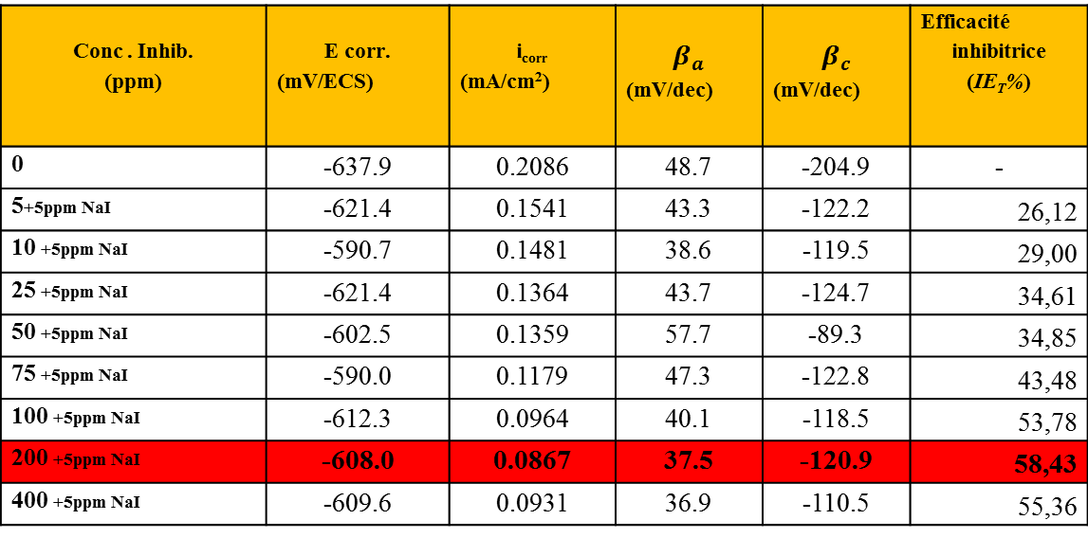
Résultats et discussions
Effet de NaI
Efficacité inhibitrice et paramètres électrochimiques obtenus à partir des courbes courant-tension de Tafel dans H2SO4 (0,1M) sans et avec addition de différentes concentrations en inhibiteur de cystéine+5ppmNa I.
Conc . Inhib. (ppm) | E corr. (mV/ECS) | i_{corr} (mA/cm²) | $$β_{a}$$ (mV/dec) | $$β_{c}$$ (mV/dec) | Efficacité inhibitrice (IE_{T}%)
0 | -637.9 | 0.2086 | 48.7 | -204.9 | -
5+5ppm NaI | -621.4 | 0.1541 | 43.3 | -122.2 | 26,12
10 +5ppm NaI | -590.7 | 0.1481 | 38.6 | -119.5 | 29,00
25 +5ppm NaI | -621.4 | 0.1364 | 43.7 | -124.7 | 34,61
50 +5ppm NaI | -602.5 | 0.1359 | 57.7 | -89.3 | 34,85
75 +5ppm NaI | -590.0 | 0.1179 | 47.3 | -122.8 | 43,48
100 +5ppm NaI | -612.3 | 0.0964 | 40.1 | -118.5 | 53,78
200 +5ppm NaI | -608.0 | 0.0867 | 37.5 | -120.9 | 58,43
400 +5ppm NaI | -609.6 | 0.0931 | 36.9 | -110.5 | 55,36

Slide 35
Efficacité inhibitrice de l’acier DC06EK dans H2SO4(0,1M) sans et avec addition de différentes concentrations en inhibiteur de cystéine +5ppmNa I, évaluée par la méthode de Rp.
Conc. (ppm) | 0 | 5 | 10 | 25 | 50 | 75 | 100 | 200 | 400
Rp(ohm.cm2) | 85.53 | 91.43 | 94.33 | 98.89 | 125.6 | 126.38 | 134.87 | 162.15 | 136.7
E _{Rp}(%) | - | 6.45 | 9.32 | 13.50 | 31.90 | 32.32 | 36.58 | 47.25 | 45.43

Slide 36
Résultats et discussions
Etude comparative

Slide 37
Résultats et discussions
Comparative par les méthodes

Slide 38
Résultats et discussions
comparaison entre les valeurs de l’efficacité d’inhibition, obtenues par les trois techniques

Slide 39
Corrélation entre
résultats expérimentaux et théoriques
Corrélation entre
résultats expérimentaux et théoriques

Slide 40
La modélisation est une application des méthodes théoriques et des méthodes de calcul pour résoudre des problèmes impliquant la structure moléculaire et la réactivité chimique .
Théorie de la densité fonctionnelle (DFT)
  la Théorie de la Fonctionnelle de la Densité ou DFT de l'anglais Density Functionnal Theory a été considérablement développée pour l’étude des systèmes chimiques et s’est imposée comme une alternative performante aux méthodes Hartre Fock (HF).

Slide 41
Les orbitales frontières HOMO , LUMO
Les orbitales frontières sont deux types d'orbitales moléculaires (OM) particulières:
l'orbitale HOMO (acronyme de highest occupied moléculaire orbital), en français HO (pour Haute Occupée) qui est l'orbitale moléculaire la plus haute en énergie occupée par au moins un électron.
l'orbitale LUMO (acronyme de lowest unoccupied moléculaire orbital), en français BV (pour Basse Vacante) qui est l'orbitale la plus basse en énergie non occupée par un électron.

Slide 42
Les applications de la DFT
Géométries
Energies totales
Etats de spin
DFT
Couplage d’échange
Propriétés Optiques
Propriétés électroniques
Propriétés Magnétiques

Slide 43
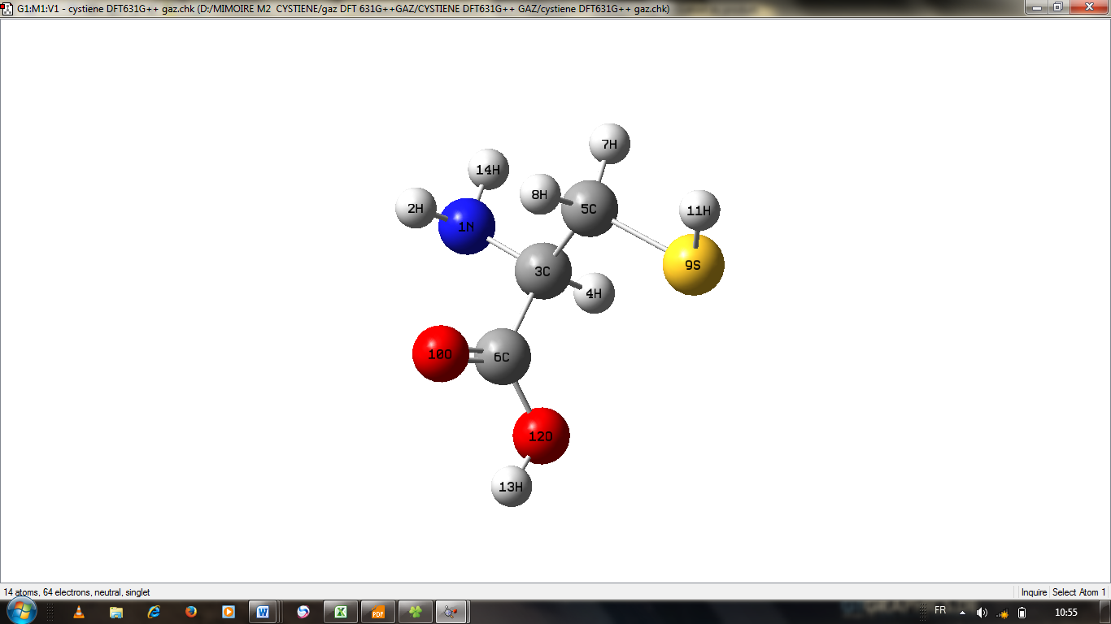
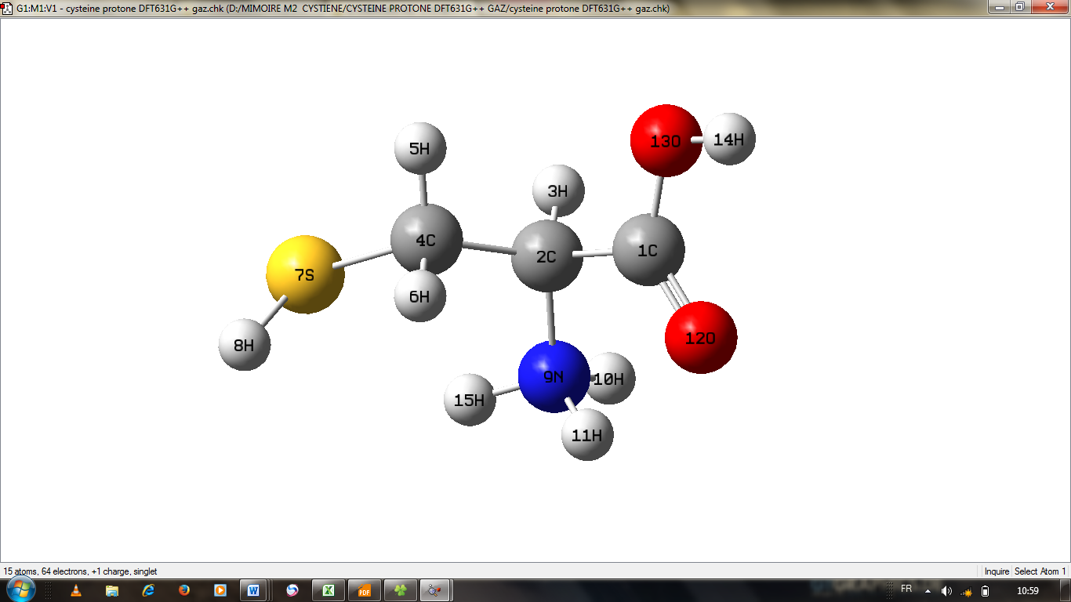
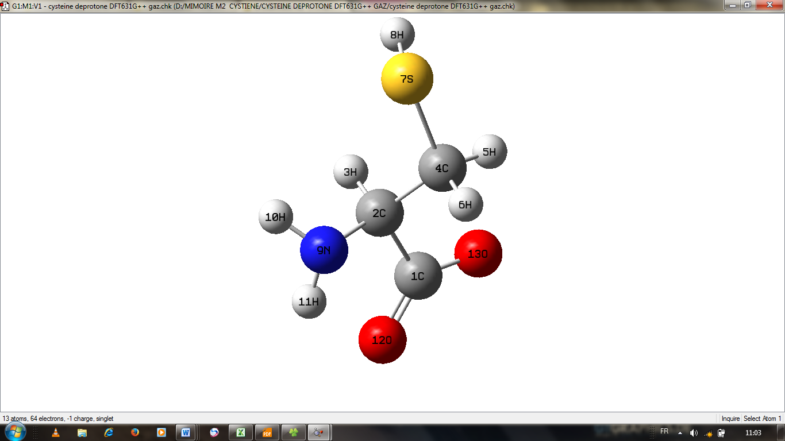
Résultats Théoriques par DFT
Cystéine
non-protonée
protonée
déprotonée
Structures optimisées de la Cystéine

Slide 44
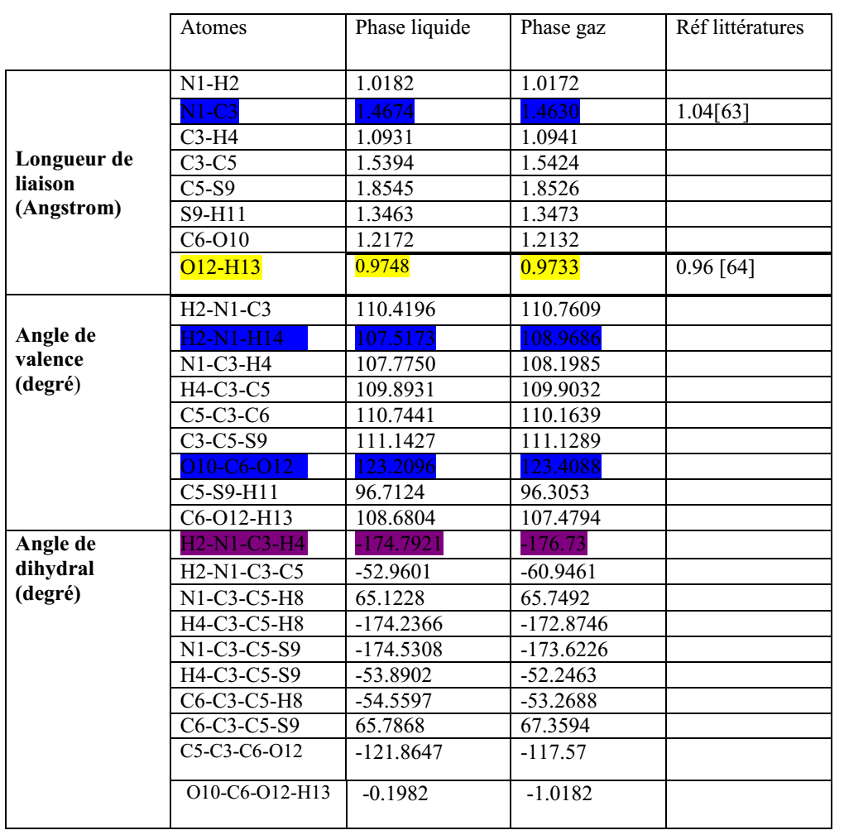
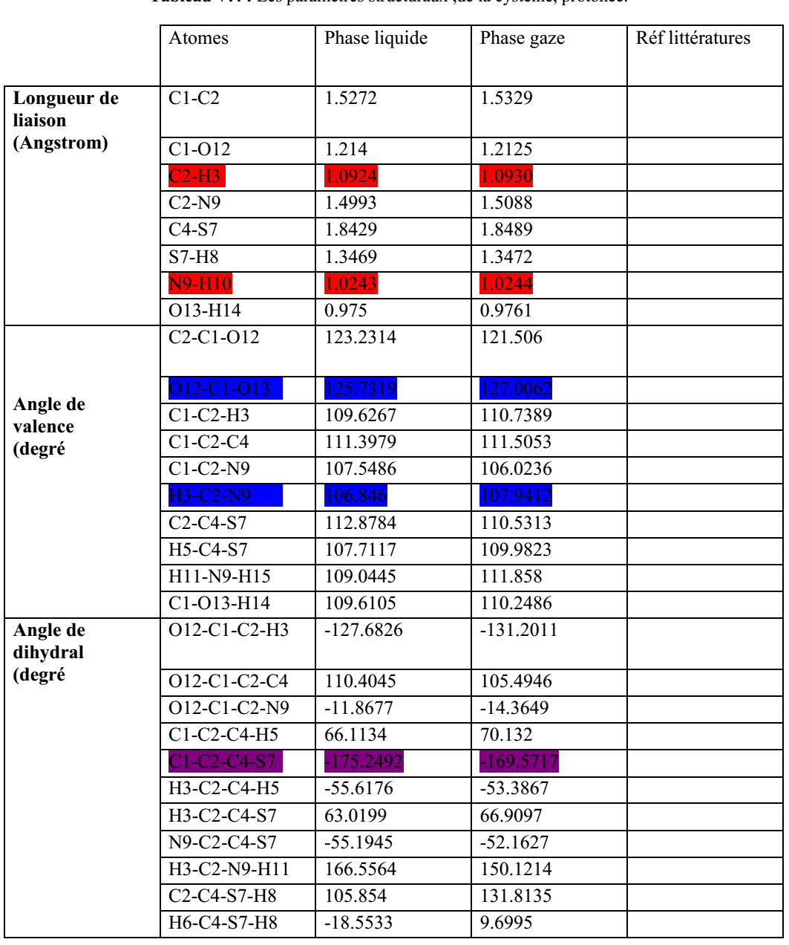
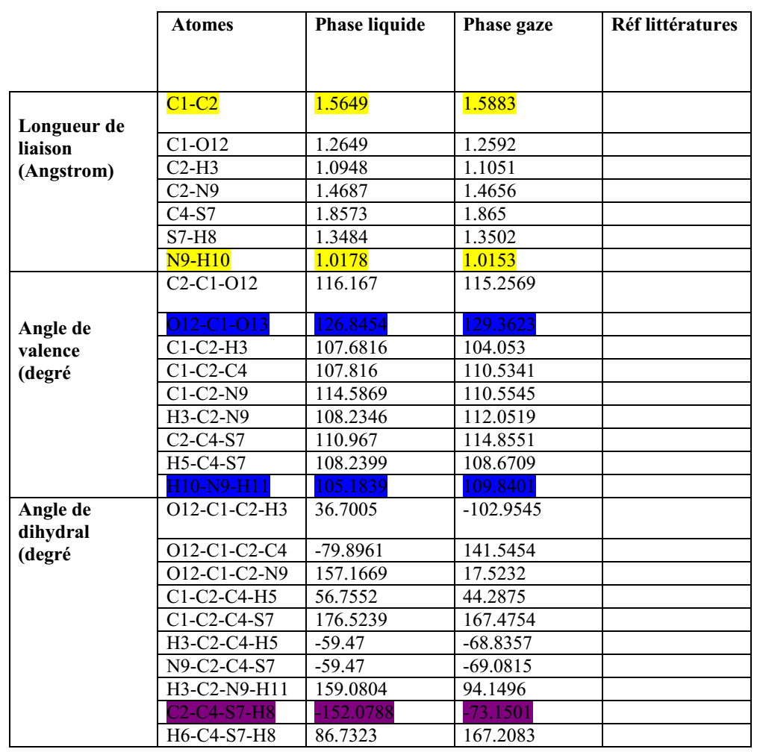
Résultats Théoriques par DFT
Paramètres géométriques de la Cystéine
protonée
non –protonée
déprotonée

Slide 45
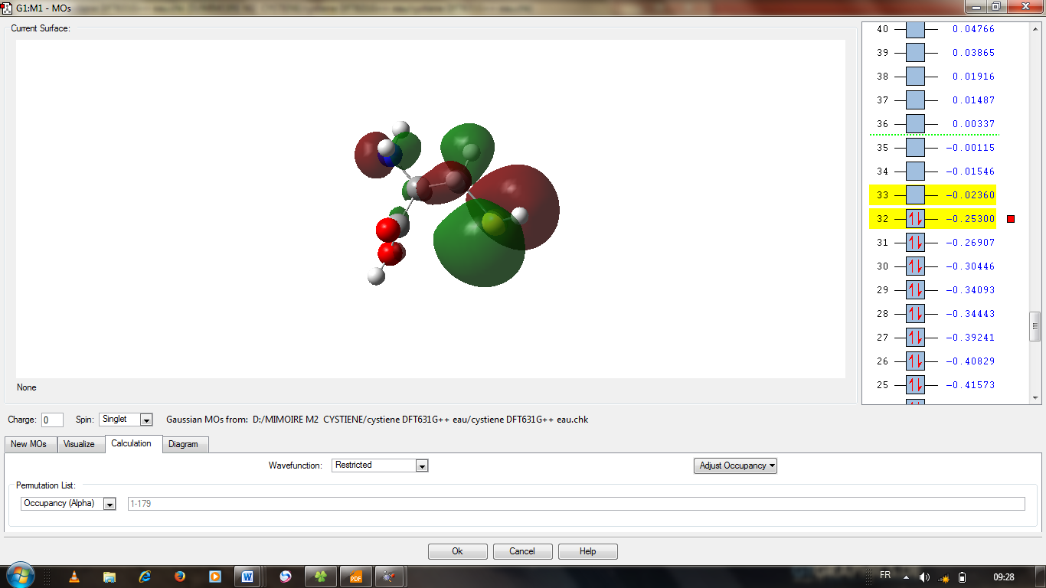
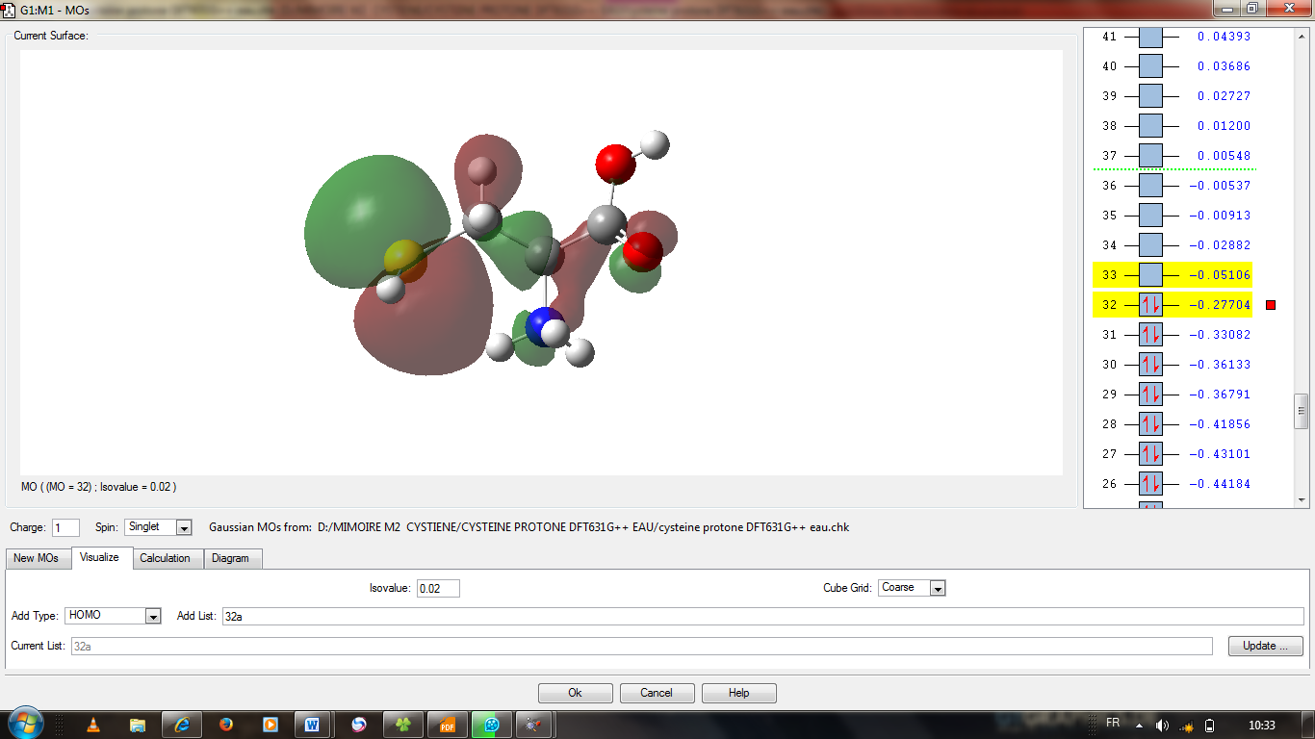
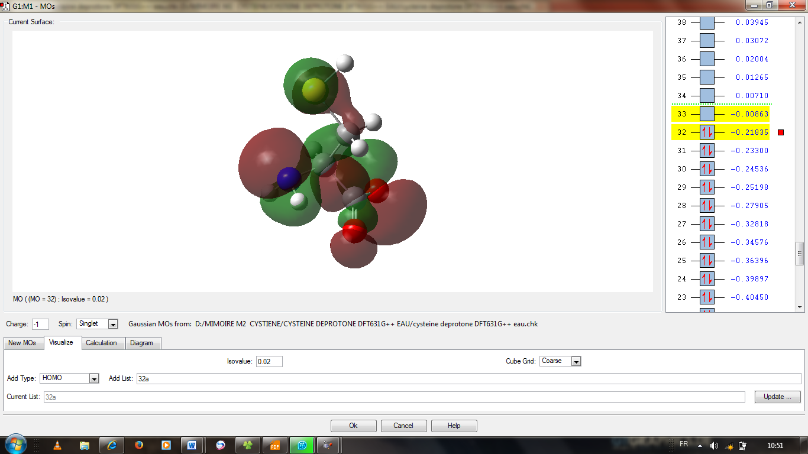
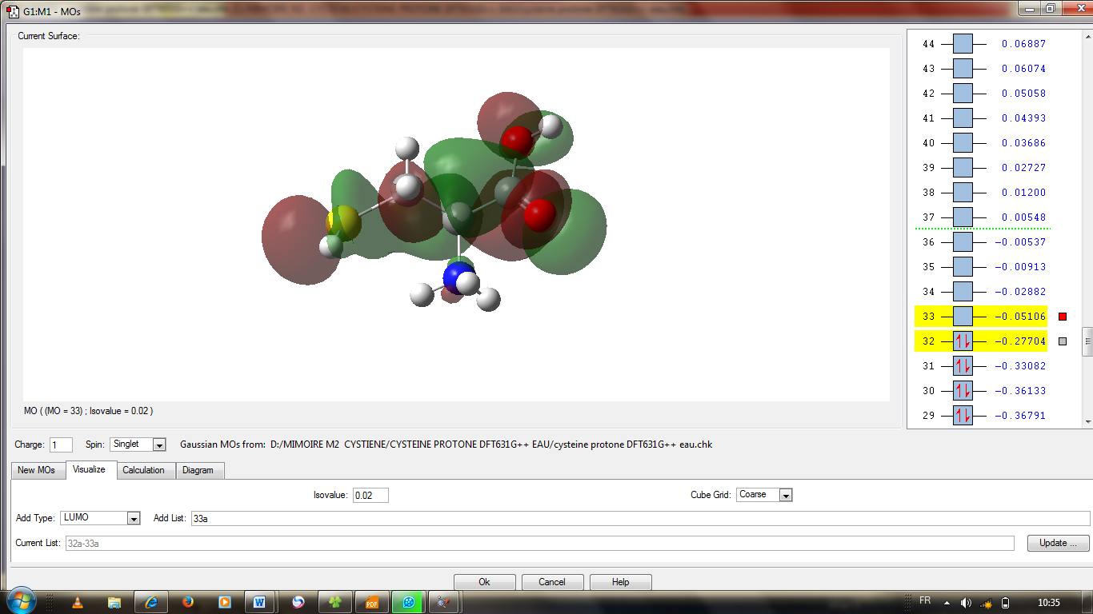
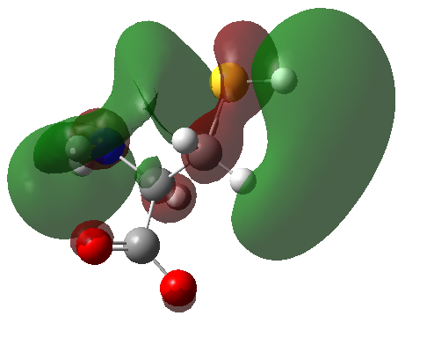
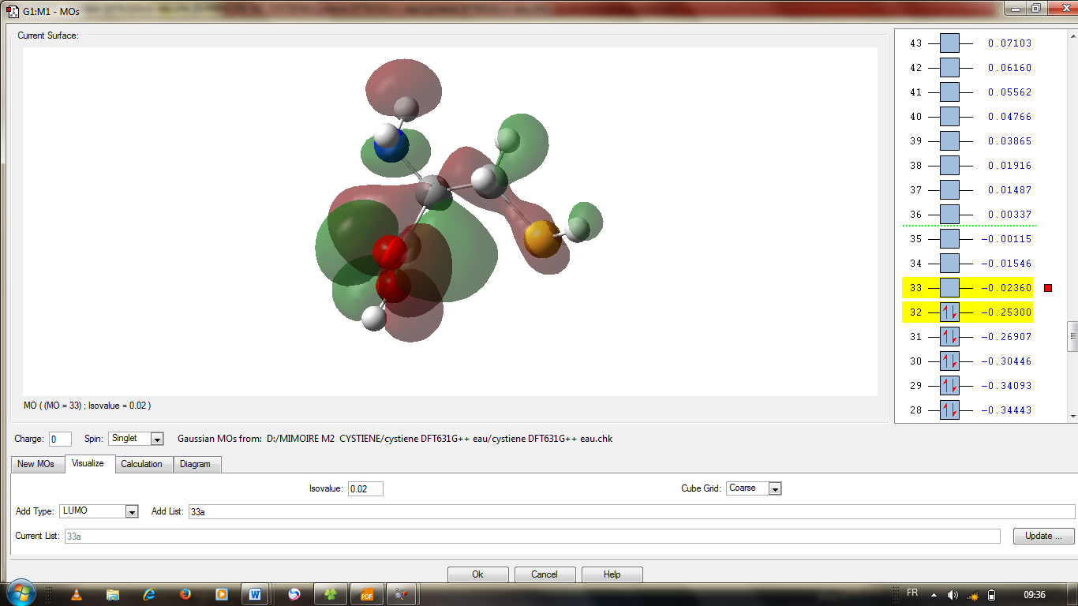
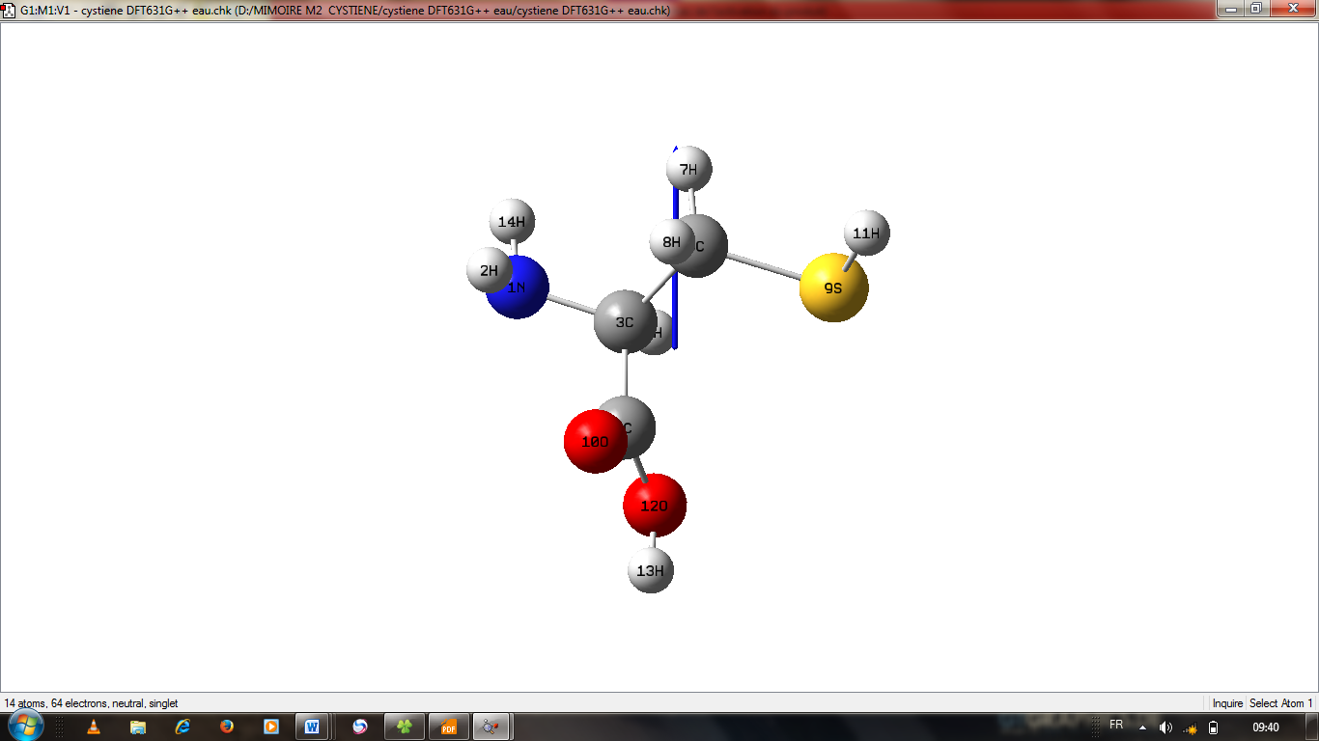
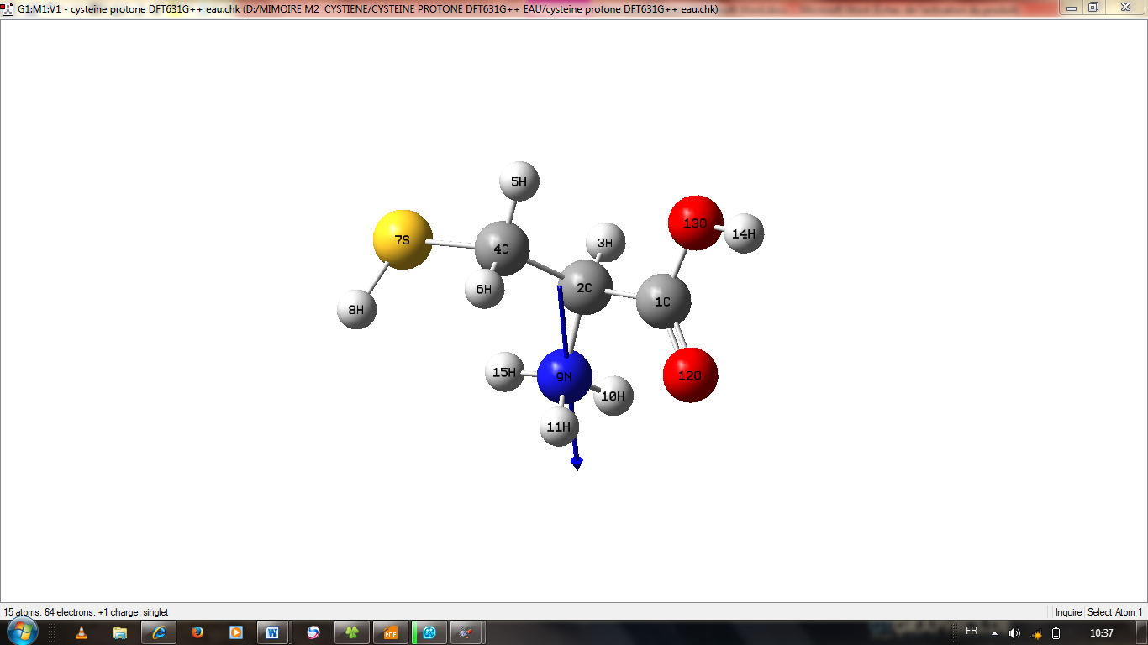
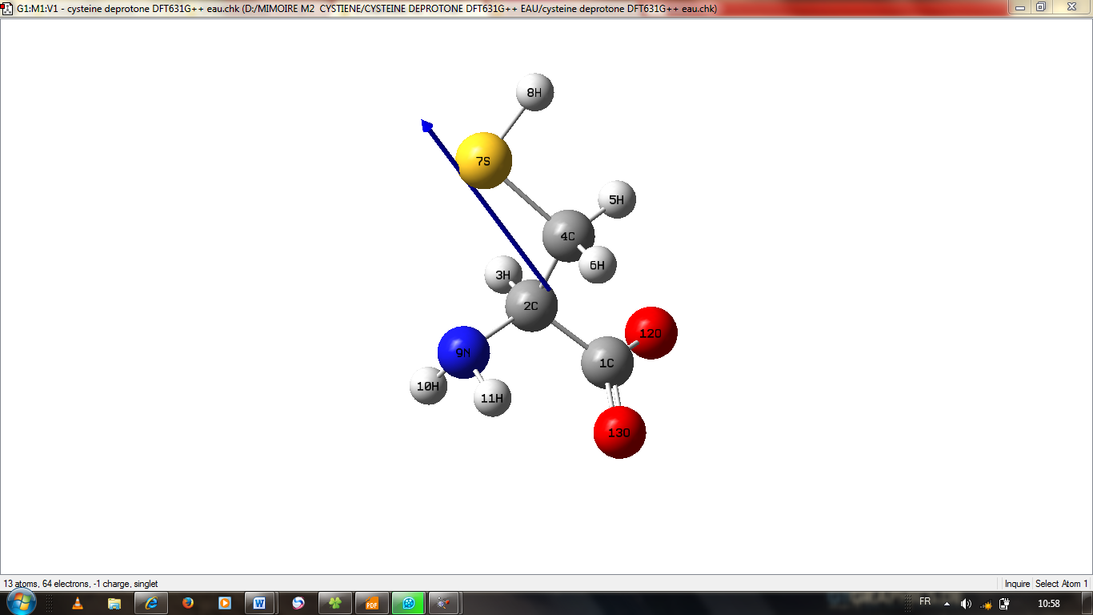
Résultats Théoriques par DFT
Propriétés Electro- énergétiques :
Cystéine.
non –protonée
protonée
déprotonée
Liquide
HOMO
LUMO
Moment dipolaire

Slide 46
Les paramètres quantique de cystéine en forme non-protonée, protonée, déprotonée.
 | non-protonée |  | protonée |  | Déprotonée
Paramètres quantique | Phase Gaz | Phase Liquide | Phase Gaz | Phase Liquide | Phase Gaz | Phase Liquide
ET (eV) | -19637.2051 | -19637.5702 | -19647.0441 | -196496916 | -19622.5568 | -19625.110
E_{LUMO} (eV) | -0,62832 | -0,62832 | -5,419056 | -1,388832 | 2,453712 | -0,234736
E_{HOMO} (eV) | -6,824752 | -6,8816 | -11,553472 | -7,535488 | -1,7748 | -5,93912
E gap (eV) | 6,196432 | 6,251904 | 6,134416 | 6,146656 | 4,231712 | 5,704384
P ionisation (I) (eV) | 6,824752 | 6,880224 | 11,553472 | 7,535488 | 1,7748 | 5,93912
Affinité (A) (eV) | 0,62832 | 0,62832 | 5,419056 | 1,388832 | -2,453712 | 0,234736
Dureté (η) (eV) | 3,098216 | 3,125952 | 3,067208 | 3,073328 | 2,115856 | 2,852192
Mollesse (s) (eV) | 0,161383196 | 0,159951272 | 0,163014703 | 0,162690087 | 0,236310978 | 0,1753037
P chimique(µ) (eV) | -3,726536 | -3,754272 | -8,486264 | -4,46216 | 0,337856 | -3,086928
Electrophilicity (ω) (eV) | 2,24113983 | 2,254442527 | 11,73977713 | 3,239301478 | 0,026974113 | 1,6704914
Electronégativité (χ) (eV) | 3,726536 | 3,754272 | 8,486264 | 4,46216 | -0,337856 | 3.086928
∆N (eV) | 0,528282082 | 0,51915832 | 1.38664444 | 0,412881411 | 1,734015925 | 0,68597626
Moment dipolaire (Debay) | 1.8015 | 2.6212 | 2.7746 | 4.6595 | 6.8619 | 8.1553
Résultats Théoriques par DFT

Slide 47
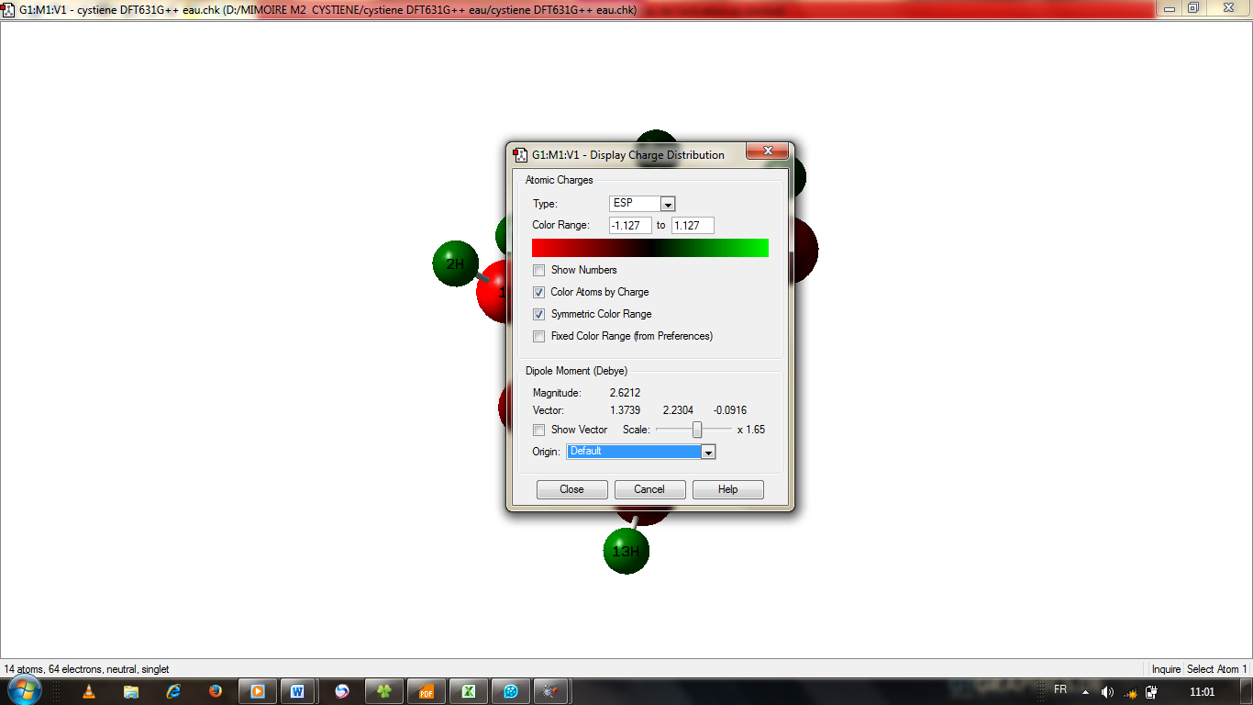
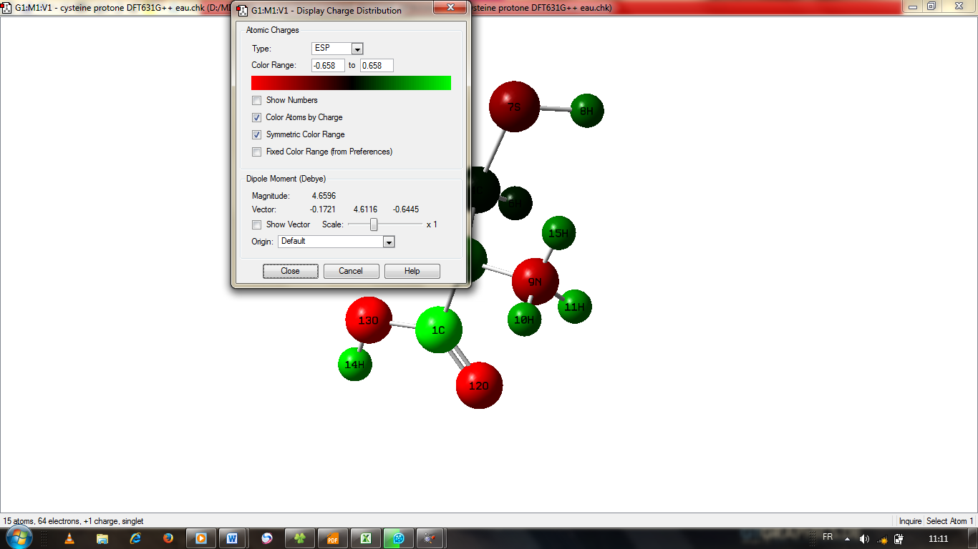
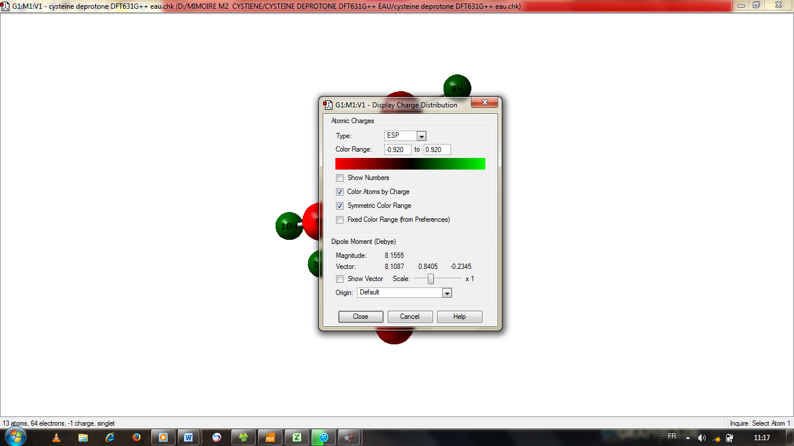
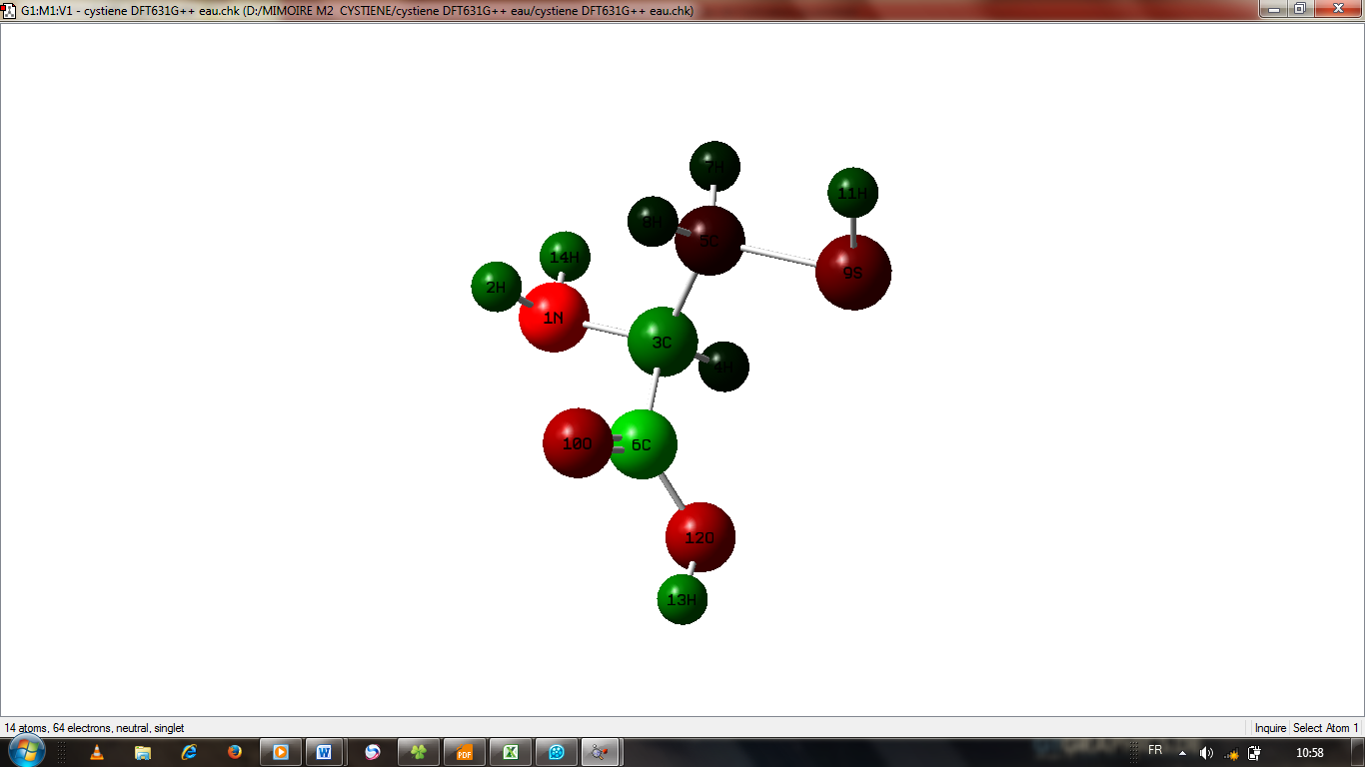
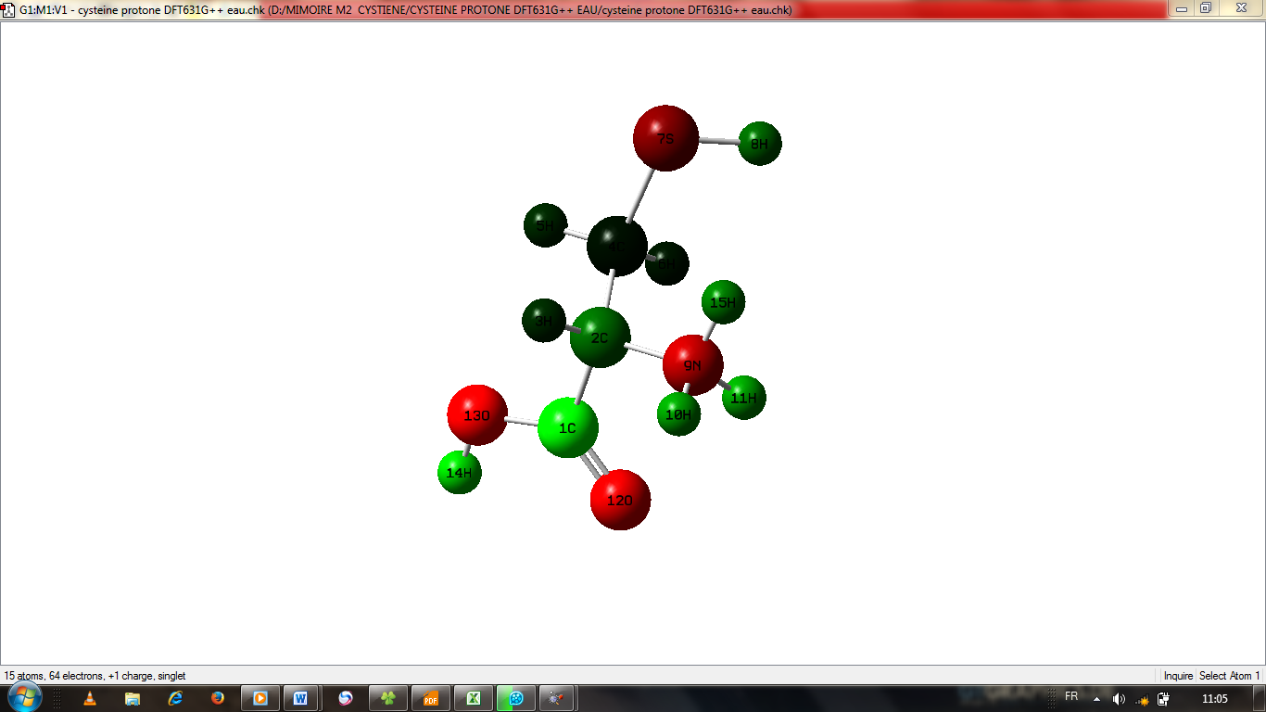
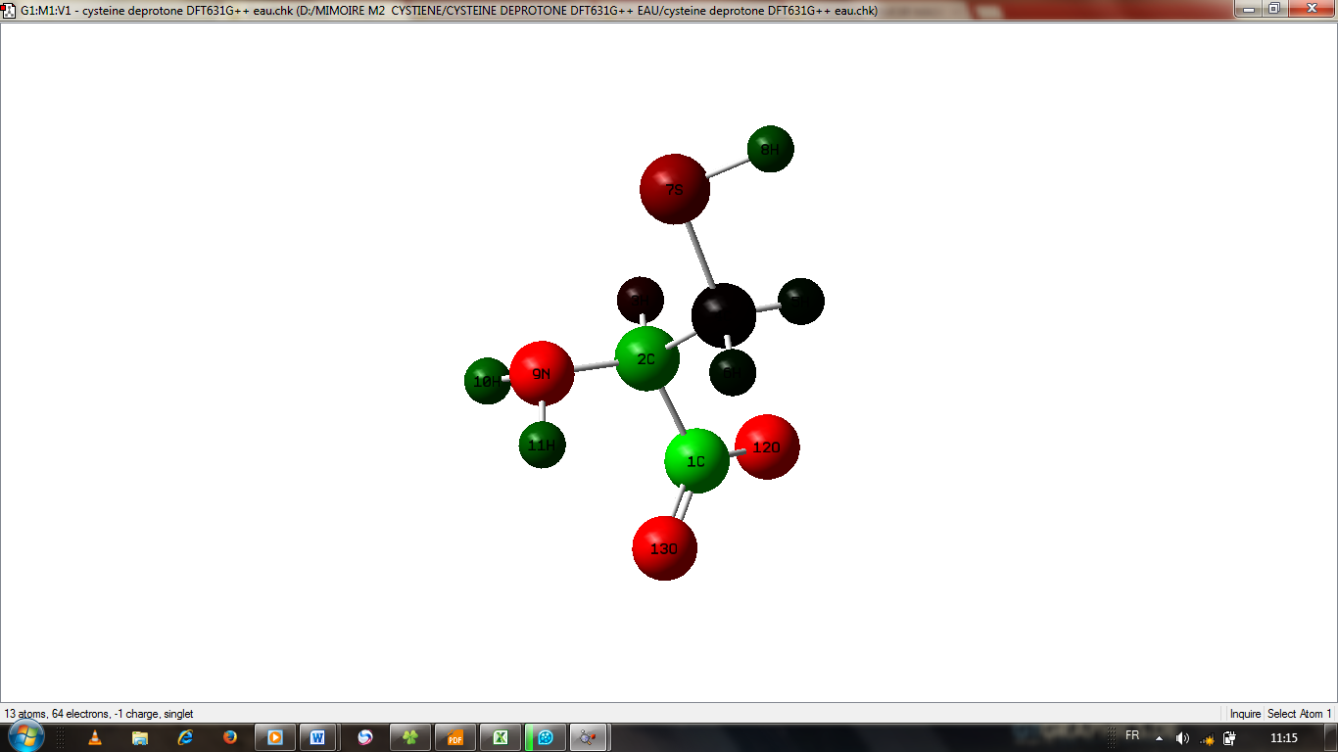
potentiel électrostatique de cystéine en forme (protonée. non-protonée. déprotonée)
Non-protonée
protonée
déprotonée
Résultats Théoriques par DFT
D’après les résultats obtenus la région négative est principalement sur les atomes en rouge. La valeur potentielle électrostatique de cystéine choisi indiquant un site possible pour une attaque électrophile

Slide 48
Conclusion générale
Les résultats obtenus lors de l’étude de la corrosion de l’acier DC06EK en milieu H2SO4 (0.1 M) par gravimétrie montrent que l’accroissement de la température a fait augmenter la vitesse de corrosion de manière remarquable.
Des mesures du pH, montrent que la cysteine ne modifie pas les caractéristiques du milieu corrosif.
les spectres d'absorption UV- visible obtenus à partir des solutions du cystéine en l’eau distillée et en solution corrosive (acide H2SO4) avant et après immersion du métal, à 30°C, indiquent la possibilité de la formation d'un complexe entre les espèces des solutions (entre les cations Fe+2et cystéine). Le complexe ainsi formé peut interagir avec la surface de l'acier
.

Slide 49
L’addition du NaI a fait diminuer les valeurs de l’efficacité d’inhibition. Ceci est expliqué par l’effet d’antagonisme qu’exerce ce composé sur le pouvoir inhibiteur de l’acide aminé utilisé.
Les résultats obtenus par d’autres techniques potentiométriques, en l’occurrence la technique de Tafel et celle de résistance de polarisation, sont en bon accord avec les résultats obtenus par la gravimétrie.
Enfin, des calculs théoriques par la DFT sont réalisés dans le but de trouver une corrélation avec les résultats expérimentaux et de prédire les propriétés anticorrosives de la cystéine.
Les résultats des calculs théoriques, notamment ∆E, Mollesse, ∆N et le moment dipolaire, indiquent que la cysteine possède une certaine réactivité ce qui le fait considérer comme substance potentiellement inhibitrice,

Slide 50
Recommandations
Pour la poursuite de ce travail , nous recommandons :
Elargissement de l’étude aux autres acides aminés.
Amélioration du taux de protection par l’ajout d’autres composés ayant des effets synergétiques.
Élucider les mécanismes d’adsorption et préciser la nature de liaison métal- inhibiteur par le calcul des paramètres thermodynamiques.
Valider les résultats obtenus par d’autres techniques, plus puissantes, comme celle de l’impédance électrochimiques et d’analyse de surface par la microscopie MEB.

Slide 51

  Merci de votre Attention

